Slide 1
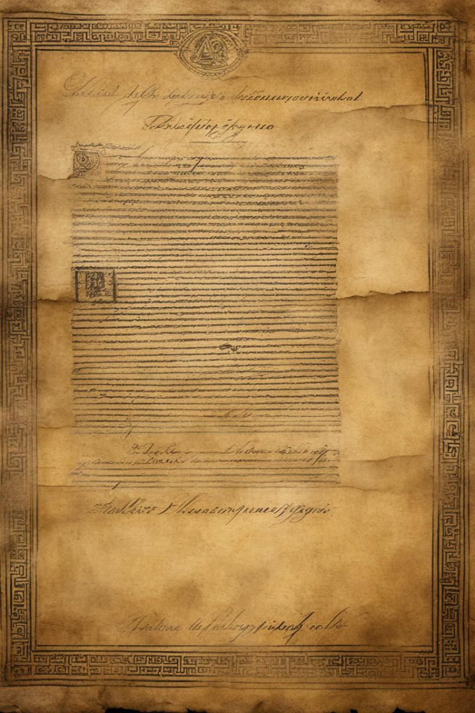
Η νομοθεσία της Μακεδονικής Δυναστείας
Η νομοθεσία της Μακεδονικής Δυναστείας αποσκοπούσε στη βελτίωση της διοίκησης και την επίλυση επειγόντων κοινωνικών προβλημάτων.
by Κωνσταντίνα Σάιτ

Slide 2
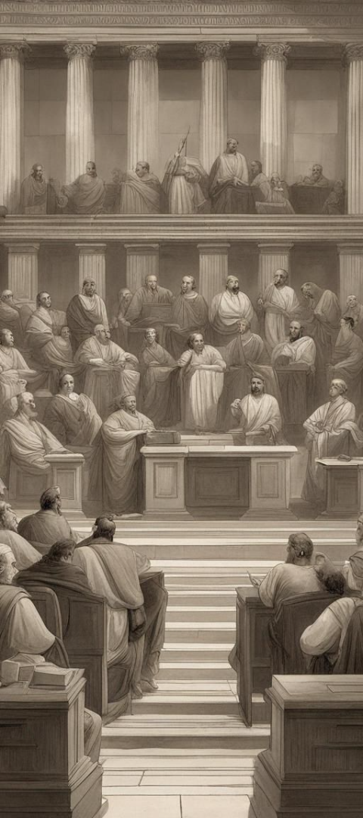
Στόχοι της νομοθετικής δραστηριότητας
1
Λειτουργία Διοίκησης
Βελτίωση της διοίκησης για αποτελεσματικότερη λειτουργία.
2
Επίλυση Κοινωνικών Προβλημάτων
Αντιμετώπιση των επειγόντων προβλημάτων της κοινωνίας.
3
Προσαρμοσμένοι Νόμοι
Έκδοση νόμων προσαρμοσμένων στις οικονομικές και κοινωνικές συνθήκες.

Slide 3
Συλλογές Νόμων
Πρόχειρος Νόμος
Επαναγωγή
Βασιλικά
Νομική συλλογή που αντικατέστησε την Εκλογή, νομική συλλογή των Ισαύρων.
Εισαγωγή στον Πρόχειρο Νόμο που καθόριζε τις αρμοδιότητες του αυτοκράτορα και του πατριάρχη.
Συλλογή νόμων, βασισμένη κυρίως στις νομικές συλλογές του Ιουστινιανού (60 βιβλία).

Slide 4
Συλλογές Νόμων
Επαρχικόν Βιβλίον
Νεαρές
Διατάξεις που ρύθμιζαν τη λειτουργία των συντεχνιών της Κωνσταντινούπολης.
Νέοι νόμοι που στόχευαν κυρίως στον περιορισμό της μεγάλης γαιοκτησίας.

Slide 5
Χαρακτηριστικά της Κοινωνικής Ιστορίας
1
Αγώνας του Κράτους
2
Επιδιώξεις των Δυνατών
Προστασία της αγροτικής κοινότητας και των ελεύθερων αγροτών από τους μεγάλους γαιοκτημόνες με τις Νεαρές.
Κατοχή γης, απόκτηση προνομίων, κατάκτηση πολιτικής εξουσίας.

Slide 6
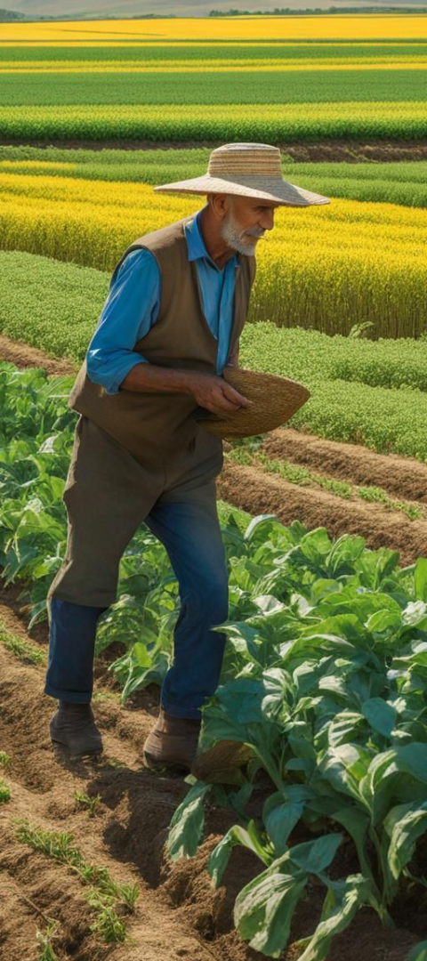
Προστασία των Ελεύθερων Αγροτών
Υπηρεσία στον Στρατό
Πηγή Κρατικών Εσόδων
Συμμετοχή στους στρατούς των θεμάτων.
Οι φόροι που πλήρωναν αποτελούσαν κύρια πηγή εσόδων.
Άμυνα και Οικονομία
Η άμυνα και η οικονομία ήταν αδιανόητα χωρίς τη μικρή και μεσαία αγροτική ιδιοκτησία.

Slide 7
Προσπάθειες για την Προστασία της Αγροτικής Κοινότητας
Προτιμώνται ως Αγοραστές
Απαγορεύσεις Πώλησης
Προτίμηση σε γείτονες και συγγενείς ως αγοραστές κοινοτικής γης.
Απόδοση χωραφιών που είχαν πάρει οι δυνατοί στους φτωχούς ιδιοκτήτες χωρίς αποζημίωση
Απαγόρευση πώλησης και αγοράς στρατιωτικών κτημάτων.

Slide 8
-
Εκκλησιαστική Περιουσία -Φόροι
Περιορισμός
Περιορισμός της αύξησης της εκκλησιαστικής περιουσίας.
Φόροι των Φτωχών
Οι δυνατοί πλήρωναν τους φόρους των φτωχών του χωριού.

Slide 9
Προστασία της Αγροτικής Κοινότητας
80 έτη
922-1002
Προστασία με Νεαρές
Διάρκεια Προσπαθειών
Προσπάθειες με τις Νεαρές να προστατεύσουν την αγροτική κοινότητα και τους ελεύθερους αγρότες.
Προσπάθειες επί 80 ολόκληρα χρόνια (922-1002) με τις Νεαρές.

